Slide 1
PHÒNG GIÁO DỤC & ĐÀO TẠO QUẬN LONG BIÊN
TRƯỜNG MẦM NON GIANG BIÊN
GIÁO ÁN
LĨNH VỰC PHÁT TRIỂN Nhận thức
Đề tài: NBTN “ Rau bắp cải, quả cà chua”
Lứa tuổi: Nhà trẻ 24- 36 tháng
Giáo viên: Bùi Thị Thu Hằng

Slide 2
Mục đích - Yêu cầu
*Kiến thức:
- Trẻ biết gọi tên rau: Bắp cải, cà chua
- Trẻ biết gọi tên một số đặc điểm của rau bắp cải: Lá, quả cà chua, hạt.
- Trẻ biết quả cà chua màu đỏ, so sánh to - nhỏ.
*Kĩ năng:
- Trẻ có kĩ năng so sánh.
- Trẻ có kĩ năng nói to, rõ ràng, nói đủ câu khi trả lời cô.
*Thái độ:
- Trẻ thích ăn các loại rau nấu trong các bữa ăn.
- Trẻ hào hứng vui vẻ tham gia vào các hoạt động.

Slide 3
Chuẩn bị
- Nhạc bài hát “Bà còng đi chợ trời mưa”, “ Bắp cải xanh”
- Rau bắp cải, cà chua.
- Quân xúc sắc có các mặt hình rau bắp cải, cà chua.

Slide 4
Ổn định tổ chức:
Cô và trẻ hát bài:
“Bà còng đi chợ”

Slide 5
Quan sát cây bắp cải

Slide 6
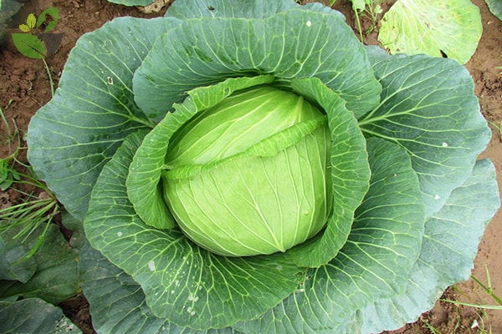

Slide 7
Quan sát quả cà chua

Slide 8
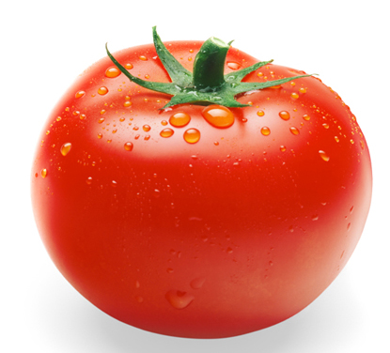

Slide 9
So sánh bắp cải, cà chua

Slide 11
TRÒ CHƠI:
Xúc xắc kì diệu

Slide 12
KÍNH CHÚC THẦY CÔ SỨC KHỎE HẠNH PHÚC!

